Slide 1
Evolution générale du cinéma

Slide 2
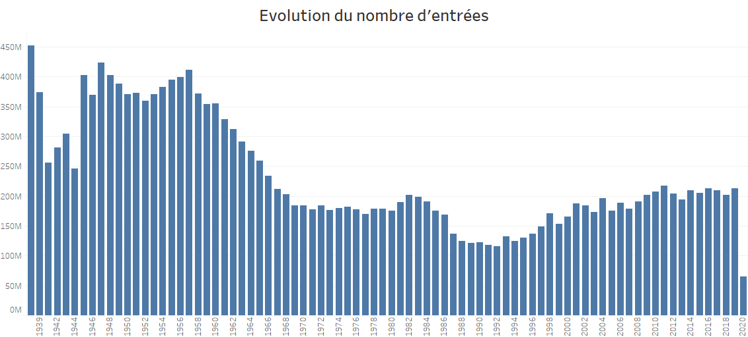
Les entrées depuis 1939 :
Plusieurs cycles soulignent la avancées technologiques, ou les évènements socio-économiques

Slide 3
Les longs Métrages et le reste

Slide 4
Séances et Nombre d’entrées

Slide 5
Les films par nationalité

Slide 6
De nouveaux genres prennent de l’ampleur

Slide 7
Mais tout reste relatif

Slide 8
Evolution des Films selon leur label

Slide 9
Evolution des Films avec leur label

Slide 10
Evolution des Films avec leur label

